Slide 1
İLAÇ ETKİLEŞİMLERİ
Arş.Gör.Dr.Sezİn ARSLANTÜRK ÇONTAR
KTÜ AİLE HEKİMLİĞİ AD
09.05.2023

Slide 2
SUNUM AMACI
İlaç etkileşimleri hakkında bilgi almak en sık görülen ve en tehlikeli ilaç etkileşimlerine dikkat etmek

Slide 3
SUNUM PLANI
Akılcı İlaç Kullanımı
İlaç Etkileşimi Tanımı
İlaç etkileşimlerinin temel mekanizmaları
En Ciddi ve Tehlikeli İlaç Etkileşimleri
Birinci Basamaktaki Yaygın İlaç-İlaç Etkileşimleri
Olgu sunumu
Geriatrik Hastalarda İlaç Etkileşimleri Önemi
İlaç-İlaç Etkileşimlerinde Farkındalık ve Etkileşmelerin Önlenmesi
İlaç Etkileşimleri İçin Medikal Kayıtlar
İlaç-Besin Etkileşimleri

Slide 4

AKILCI İLAÇ KULLANIMI NEDİR?
Dünya Sağlık Örgütü’nün tahminlerine göre, ilaçların % 50′sinden fazlası uygun olmayan şekilde reçetelenmekte, temin edilmekte veya satılmaktadır. Tüm hastaların yarısı da ilaçlarını doğru şekilde kullanamamaktadır.
Akılcı İlaç Kullanımı tanımı ilk defa 1985 yılında Dünya Sağlık Örgütü tarafından yapılmıştır.
Kişilerin klinik bulgularına ve bireysel özelliklerine göre
uygun ilacı,
uygun süre ve dozda,
en düşük fiyata ve
kolayca sağlayabilmeleridir

Slide 5
AKILCI İLAÇ KULLANIM İLKELERİ
Etkililik
Güvenlilik
Uygunluk
Maliyet
Notes:
Bir endikasyon için uygun ilaç, etkililik, güvenlik, uygunluk ve maliyet kriterleri dikkate alınmışsa akılcı olarak seçilebilir.

Slide 6
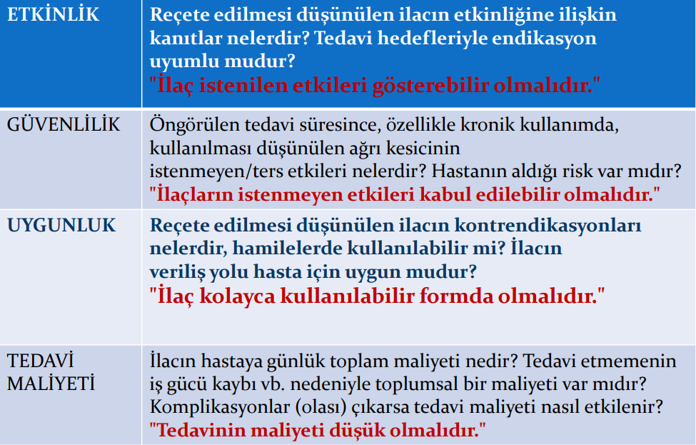

Slide 7
AKILCI OLMAYAN UYGULAMA ÖRNEKLERİ
Gerekmediği halde ya da gereğinden fazla ilaç kullanılması, çoklu ilaç kullanımı
Kendi kendine ilaç kullanma (sıklıkla sadece reçete ile verilmesi gereken ilaçların reçetesiz kullanılması şeklinde)
Ulusal/uluslararası klavuzlara uymayan, kanıta dayanmayan tedaviler
Yeni çıkan ilaçlara aşırı eğilim
Tedavi dozlarına ve süresine uyulmaması
Bilinçsiz gıda takviyesi ve bitkisel ürünlerin kullanımı
İlaç-ilaç, ilaç-besin etkileşimlerinin ihmal edilmesi
Yan etkiler konusunda bilgilendirme eksikliği
Notes:
Tüm dünyada olduğu gibi ülkemizde de yanlış ve gereksiz ilaç kullanımı halk sağlığını etkileyen ciddi bir sorundur.

Slide 8
SONUÇLARI
Tedavi etkinliği ve güvenliğinde azalma
Hastalıkların tekrarlamasına ya da uzamasına,
Belirli ilaçlara karşı direnç gelişimi
İlaç etkileşimleri
Advers etki sıklığında artma
Hastaların tedavi uyuncunda azalma
Hospitalizasyon, morbidite ve mortalitede artma
Tedavi maliyetlerinde artma
Notes:
Akılcı olmayan ilaç kullanımı hastaların tedaviye uyuncunun azalmasına, ilaç etkileşimlerine, bazı ilaçlara karşı direnç gelişmesine, hastalıkların tekrarlamasına ya da uzamasına, advers olay görülme sıklığının artmasına, tedavi maliyetlerinin artmasına neden olur.

Slide 9
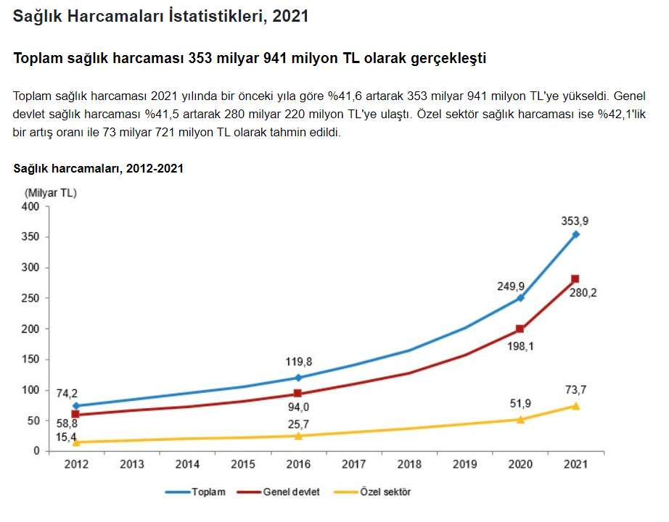

Slide 10
İLAÇ ETKİLEŞİMLERİ
1.İlaç-ilaç etkileşimleri
2.İlaç-besin etkileşimleri
3.Kimyasal-ilaç etkileşimleri
4.İlaç-laboratuvar testleri etkileşimleri
5.İlaç-hastalık etkileşimleri

Slide 11
İLAÇ-İLAÇ ETKİLEŞİMİ NEDİR?
İki ilaç bir arada kullanıldığında, kullanılan ilaçlardan birisinin farmakolojik etkisinin diğeri tarafından değiştirilmesi sonucunda ortaya çıkan durum “ilaç-ilaç etkileşmesi” olarak tanımlanmaktadır. İlaç etkileşmelerinin yaygın olmasının en önemli nedeni aynı anda çoklu ilaç kullanımıdır (polifarmasi).

Slide 12
İlaç etkileşimleri oluş mekanizması
İlaç etkileşimleri oluş mekanizmasına göre 3 gruba ayrılır.
Farmasötik
Farmakodinamik
Farmakokinetik
Notes:
İlaçların birbiri ile etkileşimleri farmasötik, farmakokinetik veya farmakodinamik düzeylerde olabilmektedir.

Slide 13
A- Farmasötik Geçimsizlik
Parenteral tedavi uygulamalarında hastaya çok sayıda enjeksiyon yapmamak amacıyla ilaç çözeltileri birbirleriyle karıştırılabilmektedir.
Ancak bu yöntem ilaçlarla ilgili geçimsizliklerin ortaya çıkmasına neden olmaktadır.
Geçimsizlik, ilaçların vücuda girmeden önce (in vitro ortamda) ortaya çıkan, aynı infüzyon sıvısı veya enjektör içinde gerçekleşen ve fiziksel veya kimyasal reaksiyonlar sonucu oluşan etkileşmelere denilmektedir.
Notes:
Geçimsizlikler partikül ve çökelti oluşması, renk değişikliği, gaz çıkışı veya bulanıklıklar şeklinde kendisini gösterir.
Geçimsizliği olan ilaçlar birlikte kullanılacaklar ise, ayrı injektörler kullanılmalı; infüzyon şeklinde verilecekler ise infüzyon setinin önceki ilaçtan tamamen arınmasından sonra verilmelidir. Yine, parenteral solüsyonların hazırlanmasında kullanılan maddelerin de ilaçlarla geçimsizliği söz konusu olabilir. Bazı geçimsizlik örnekleri tablo-1’de verilmiş olup, çeşitli sağlık kuruluşları tarafından “İlaç Geçimsizliği Listeleri” hazırlanmıştır.

Slide 14
B- Farmakokinetik İlaç Etkileşimleri
Farmakokinetik düzeyde etkileşimler
absorbsiyon,
dağılım,
metabolizma ve itrah düzeyinde olmak üzere dört farklı etkileşme şeklini içermektedir.

Slide 15
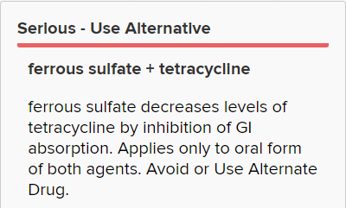
B- Farmakokinetik İlaç Etkileşimleri
1-Absorbsiyon Düzeyinde Etkileşim: Bir ilaç diğer bir ilacın uygulama yerinden absorbsiyon (emilim) hızını ve/veya derecesini, çeşitli mekanizmalarla etkiliyor ise buna “absorbsiyon düzeyinde etkileşim” denilmektedir.
Ör: Mide yada barsak lümeninde bir ilaç diğer ilacı bağlayıp, onunla kompleks oluşturarak emilimini yavaşlatabilir.
  Kolestiramin
  kolestipol
Ör2:Bağırsaklarda katyonik bileşikler (Fe, Ca, Zn) iyonize olan ilaçlarla kompleksler oluşturarak emilimini engeller.
  Fe⁺² digoksin emilimi ve terapötik etkinliği
barsaktan kolesterol emilimini hipolipidemik
varfarin ve digoksin absorbsiyonunu ve terapötik etkinliklerini
Notes:
Bu durum zehirlenmelerin tedavisinde fayda sağlar. Oral yoldan verilen aktif karbon barsak kanalındaki ilaçların veya enterohepatik sirkülasyona uğrayan ilaçların emilimini engelleyerek dışkı ile atılımını sağladığı için bu ilaçların biyoyararlanımını azaltır. Diğer bazı ilaçlar mide motilitesini etkileyerek çeşitli ilaçların biyoyararlanımını etkileyebilir.
Ayrıca prokinetik ilaçlar olan metoklopramid ve domperidon mide boşalma hızını arttırarak parasetamol ve siklosporinin absorbsiyon hızının artmasına neden olur.
Magnezyumlu antasidler, proton pompa inhibitörleri ve H2 reseptör blokörleri gibi ilaçlar ise barsak hareketlerini hızlandırarak çeşitli ilaçların barsak yüzeyine temas süresini azaltır ve buna ikincil olarak emilimini azaltır.
Antineoplastik tedavi sırasında kullanılan sitotoksik ilaçlar ve gut tedavisinde kullanılan kolşisin, bağırsak mukozasında hasar meydana getirdiği için dolayısı ile temas yüzeyini azalttığı için ilaçların emilimini azaltabilir.2,3 Bağırsaklarda katyonik bileşikler (Fe, Ca, Zn) iyonize olan ilaçlarla kompleksler oluşturarak emilimini engeller. Örneğin, digoksin katyon içeren ilaçlarla birlikte verildiğinde kompleks oluşup emilimi zorlaşır ve terapötik etkinliği azalır. Tetrasiklinler ve kinolon grubu ilaçlarla 2 ve 3 değerli metal bileşiklerinin şelasyon yapmaları da bu duruma bir örnektir.2 P-glikoprotein klinik açıdan çok önemli olan transmembran taşıyıcı proteinlerden bir tanesidir. Normal dokularda olduğu gibi tümör hücrelerinde de bulunmaktadır. P-glikoprotein ksenobiyotiklerin hücre dışına atılmasında rolü olan ATP-bağımlı efluks proteinidir. Çok sayıdaki molekül bu proteinin substratı olup, bunların emilmesi veya atılmasında rol oynamaktadır. P-glikoproteinin etkinliğinin inhibe edilebildiği veya indüklenebildiği, polimorfizme bağlı olarak değişebildiği belirtilmiştir.4 Bu durum ilaçların biyoyararlanımlarının artması veya azalmasına neden olmakta ve farmakokinetik niteliklerinde değişikliğe yol açmaktadır. Örnek olarak, kalpdamar sistemde etkili olan ilaçlardan amiodaron güçlü P-glikoprotein inhibitörü olup, digoksinin ince barsaklardan veya böbrek tubuluslarından efluksunun inhibe olduğu; serum digoksin düzeyinin arttığı gösterilmiştir.

Slide 16
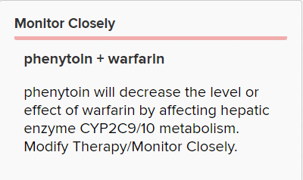
B- Farmakokinetik İlaç Etkileşimleri
2-Dağılım Düzeyinde Etkileşim:
Plazma proteinlerine ileri derecede bağlanan (varfarin ve fenitoin gibi) iki ilacın bağlanma noktaları için birbiri ile yarışması sonucu bir ilacın diğerinin etkisini değiştirmesi, dağılım düzeyinde etkileşme olarak tanımlanmaktadır.
Bu etkileşim ilacın plazma proteinlerinden ayrılıp serbest fraksiyonunu arttırdığı için etkinin artması ile sonuçlanır.
Ör:
  varfarin + aspirin varfarinin serbest fraksiyonu etki PT ve INR DEĞİŞİR
Notes:
plazma proteinlerine yüksek oranda bağlanan bir antikoagülan ilaç olan varfarin ile aspirin
Salisilat ve fenilbutazon gibi plazma proteinine fazla bağlanan ilaçlar ile birlikte fenitoin alımı, fenitoinin serbest fraksiyonunu arttırarak etkisinde de artma meydana getirebilir.2 Diğer yandan, P-glikoproteinin aynı zamanda kan-beyin engelinde de rolü olup çeşitli ilaçların santral sinir sistemine dağılımını etkilemektedir. P-glikoprotein inhibitörleri ilaçların santral sinir sistemine geçişini ve buradaki dağılımını artırırken, P-glikoproteinin indüksiyonu bunu azaltmaktadır. Örnek olarak; P-glikoprotein inhibitörü siklosporin beyindeki karvedilol konsatrasyonunu dört kata kadar artırırken,
deksametazon ile morfin birlikte beş gün rsüreyle verildiklerinde beyindeki Pglikoprotein düzeyinin arttığı ve morfinin antinosiseptif etkisinin azaldığı gösterilmiştir.7

Slide 17
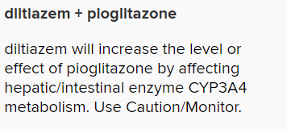
B- Farmakokinetik İlaç Etkileşimleri
3-Metabolizma Düzeyinde Etkileşim:
İki farklı ilacın birlikte kullanımı sonucu ilaçlardan birinin karaciğerde metabolizmadan sorumlu olan mikrozomal enzimlerinde inhibisyon veya indüksiyon yapmasına bağlı diğer ilacın etkisinde azalma veya artma meydana getirmesine metabolizma düzeyinde ilaç etkileşimleri denilmektedir.
Metabolizma indükleyen ilaçlar yıkım terapötik etkilerinde
Metabolizma inhibe eden ilaçlar yıkımları terapötik etkilerinde
Notes:
Ör: simetidin, makrolidler, fluorokinolonlar, SSRI, azol grubu antifungaller gibi bazı ilaçların yaptığı enzim inhibisyonu (CYP1A2, CYP2C9, CYP3A4, CYP2D6), çeşitli ilaçların (varfarin, teofilin, digoksin, fenitoin, siklosporin..) yıkımını azaltabilir ve ilaçların konsantrasyonlarında meydana gelen bu artış yaşamı tehdit eden komplikasyonlar gözlenmesine neden olabilir.
Sitokrom P450 enzim indüksiyonuna örnek vermek gerekirse; rifampin, bazı antiepileptik ilaçlar (Fenitoin, karbamazepin), selektif seratonin gerialım inhibitörleri gibi ilaçlar meydana getirdikleri enzim indüksiyonu ile oral antikoagülanların, barbitüratların, oral kontraseptiflerin, siklosporinin, digoksinin ve fenitoinin yıkımını arttırırlar ve etkilerini azaltırlar.

Slide 18
B- Farmakokinetik İlaç Etkileşimleri
4-İtrah Düzeyinde Etkileşim:
İlaçların itrahında glomerüler filtrasyon, tubuler sekresyon ve bunlara zıt olarak tübüler geri emilim mekanizmaları rol oynar.
Bazı ilaçlar böbrekten taşıyıcı proteinin kullanıldığı tübüler sekresyon ile itrah edilirler. Aynı taşıyıcı proteini kullanan iki ilaç birlikte kullanılırsa biri taşıyıcı proteine bağlanacağından diğerinin itrahı bozulur ve ilacın vücutta kalış süresi uzar. Buna bağlı olarak toksik etkiler meydana gelebilir.
  Örneğin; amiodaron, klaritromisin, ritonavir gibi ilaçlar böbrekte P-glikoprotein pompasını inhibe ederek digoksinin tübüler salgılanmasını azaltır ve itrahını engeller. Bu durum digoksinin plazma düzeylerinde artmaya ve toksisiteye yol açabilir.
Bazı ilaçlar glomerüler filtrasyon ve tübüler geri emilim mekanizmalarını etkileyerek diğer ilaçların itrahını etkileyebilir.
  Örneğin ACE inhibitörleri glomerüler filtrasyon basıncını azaltarak lityumun tübüler geri emilimini ve böylelikle, lityum konsantrasyonunu artırabilir.
Notes:
İlaçlar asidik veya bazik olmalarına göre itrah sırasında farklılıklar gösterebilir. Pasif difüzyona uygun bir membran ile ayrılmış iki kompartman arasında pH farkı varsa, asidik ilaçlar bazik olan tarafta, bazik ilaçlar ise asidik olan tarafta iyonize olacağından (iyon tuzağı) membranı geçemeyecek ve daha yüksek konsantrasyonda toplanma eğilimi gösterecektir. Bu durum, ilacın itrahını arttıracağından zehirlenme gibi klinik durumlarda kullanılabilir. Örneğin zayıf bazik ilaç olan fenitoin, teofilinin itrahını idrarı asitleştirilerek; zayıf asidik ilaç olan varfarinin ise itrahını idrarı bazikleştirilerek artırılabilir.2

Slide 19
C- Farmakodinamik İlaç-İlaç Etkileşimleri
Bir ilaç diğerinin etkisini ilacın plazmadaki konsantrasyonunu değiştirmeden; reseptör düzeyinde aynı veya farklı reseptörleri kullanıp zıt ya da aynı yönde etki yaparak veya onunla kimyasal olarak etkileşerek değiştiriyorsa buna farmakodinamik etkileşim denilmektedir.
Bu etkileşmeler değişme yönüne göre antagonizma (etkinin azaltılması) veya sinerjizma (etkinin arttırılması) şeklinde olur.
Örnek; Trisiklik antidepresanlar ile lityumun birlikte kullanımında ortaya çıkan antidepresan etki artışı sinerjik etkiye bir örnektir.
Notes:
İki ilacın birlikte gösterdikleri etki ayrı ayrı oluşturdukları etkinin toplamı kadar ise buna aditif etkileşme, toplamından fazlaysa potansiyalizasyonm (supraaditif etkileşme) denir. Teofilin, efedrin veya diğer sempatomimetik ilaçlarla birlikte verildiği zaman toksik düzeyde sinerjizma meydana getirip sempatik etkide artış yapabilir. Ginkgo biloba ekstreleri ile antikoagülan (varfarin) veya antiplatelet (tiklopidin) kullanımı sırasında ekstrelerin Platelet Aktive Edici Faktör’ü inhibe etmesine bağlı olarak etkinin potansiyalizasyonundan dolayı kontrol edilemeyen kanamalar görülebilir.9

Slide 20
İlaç etkileşimlerini etkileyen faktörler
Bilinen bir etkileşim her bireyde gözlemlenmeyebilir çünkü bir etkileşimin meydana gelme olasılığını etkileyen çeşitli faktörler vardır.
Bu faktörler;
1.Çoklu ilaç tedavisi (Polifarmasi)
2.Çoklu reçeteler
3.genetik,
4.fizyoloji,
5.yaş,
6.yaşam tarzı (diyet, egzersiz),
7.altta yatan hastalıklar,
8.Hastaların zayıf uyuncu
9.kombine tedavinin süresi ve iki ilacın alınma/uygulama zamanı (Eğer iki ilaç farklı zamanlarda alınırsa bazen etkileşimler önlenebilir) gibi bireyler arasındaki farklılıkları içerir.

Slide 21
En ciddi ilaç-ilaç etkileşimleri
FDA' ya göre, ilaç kullanımı hastada aşağıdaki durumlara sebep olursa ciddi bir yan etki tanımı yapmak mümkün olur.
Ölüm
Hayatı tehdit eden durum
Hastanede yatış
Kalıcı veya önemli bir sakatlığa ya da maluliyete neden olma
Konjenital anomali
Sürekli bozulmayı veya hasarı önlemek için müdahale gerektiren durumlar

Slide 22
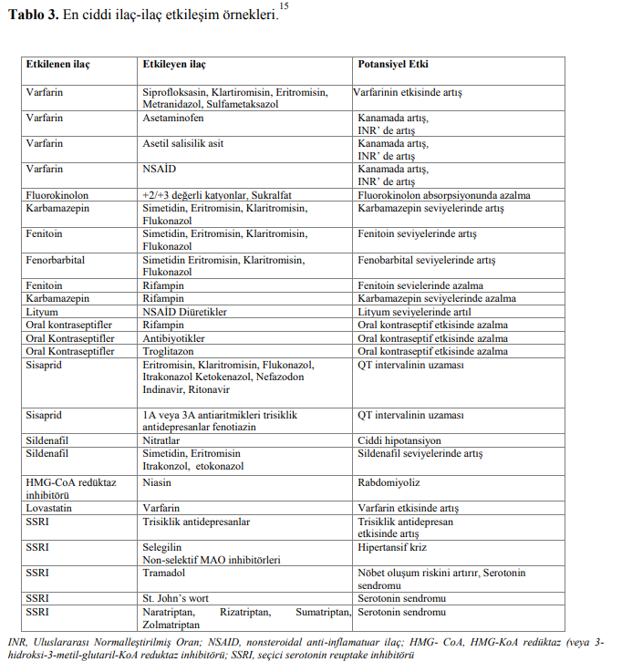

Slide 23
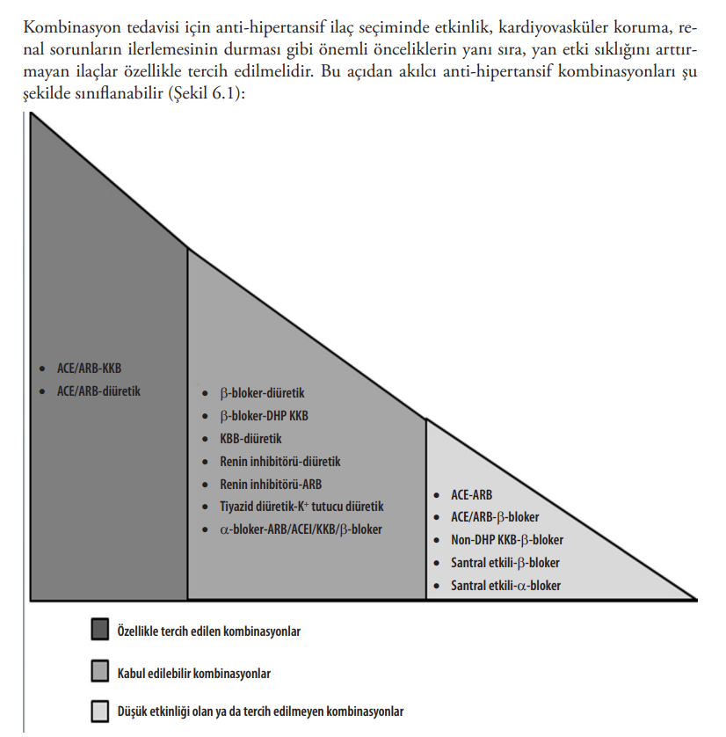
Birinci Basamaktaki Yaygın İlaç-İlaç Etkileşimleri
Hipertansiyon hastalarında sık kullanılan ilaçlar
Türkiye’de yapılan değişik çalışmalarda erişkin yaş
grubunda hipertansiyon prevalansı
%36.5 (Türkiye Endokrinoloji ve Metabolizma Derneği),
%33 (Türk Kardiyoloji Derneği) ve
%30.3 (Türk HT ve Böbrek Hastalıkları Derneği)

Slide 24

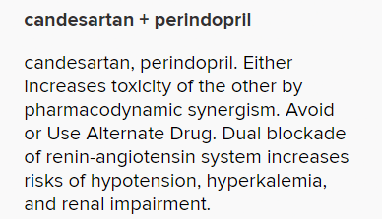
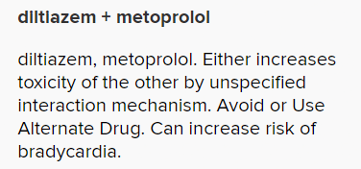
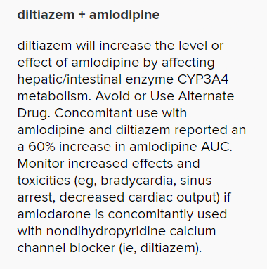

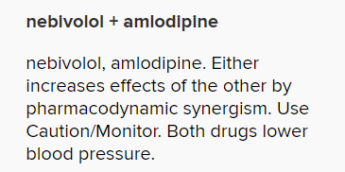
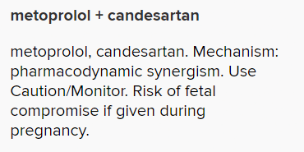
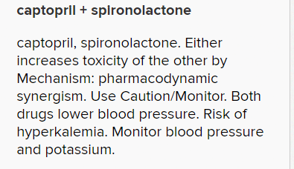
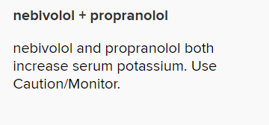

Slide 25
Birinci Basamaktaki Yaygın İlaç-İlaç Etkileşimleri
Diyabetes Mellitus hastalarında sık kullanılan ilaçlar
Diyabetin dünya çapında 537 milyon yetişkini etkilediği ve 20 ila 79 yaş arasındaki yetişkinler arasında küresel prevalansın yüzde 10,5 olduğu tahmin edilmektedir.

Slide 26
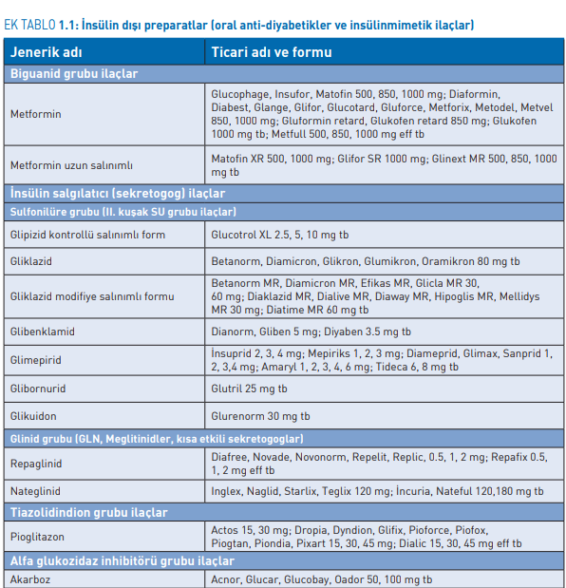
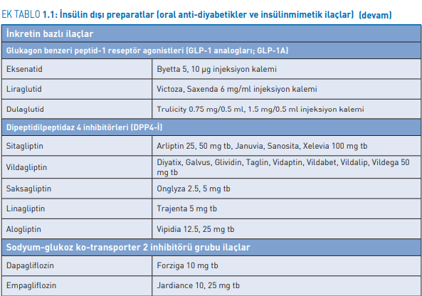
Birinci Basamaktaki Yaygın İlaç-İlaç Etkileşimleri

Slide 27
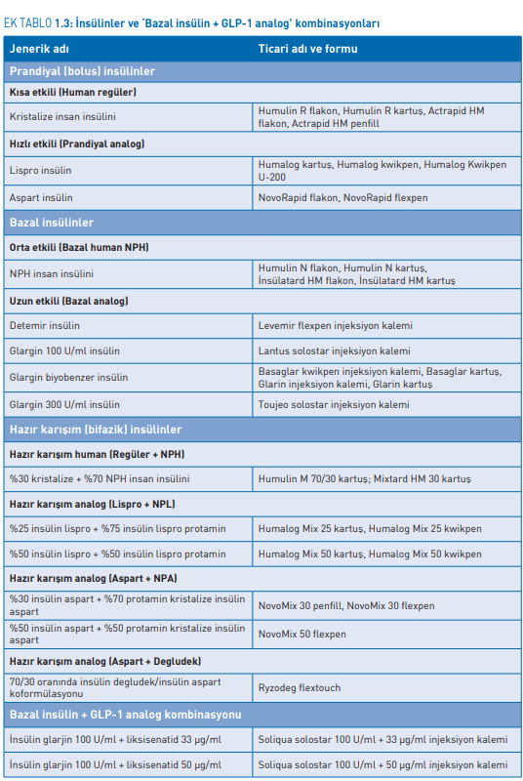

Slide 28
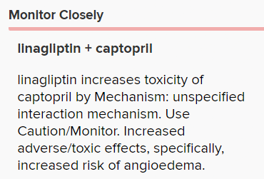
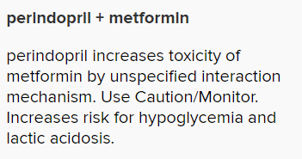
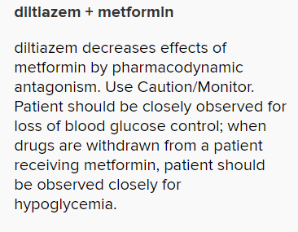
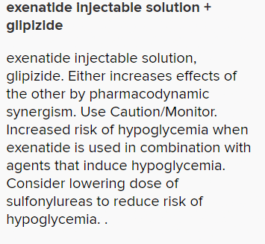
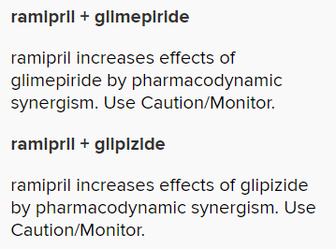
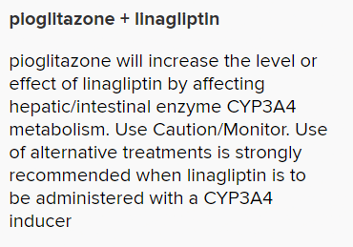
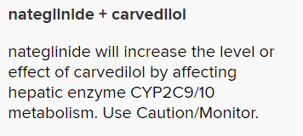
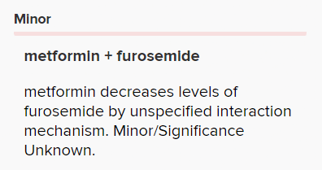
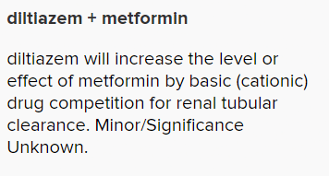
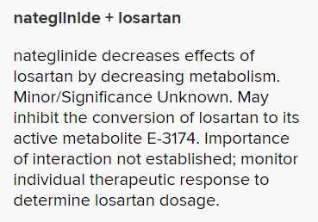

Slide 29
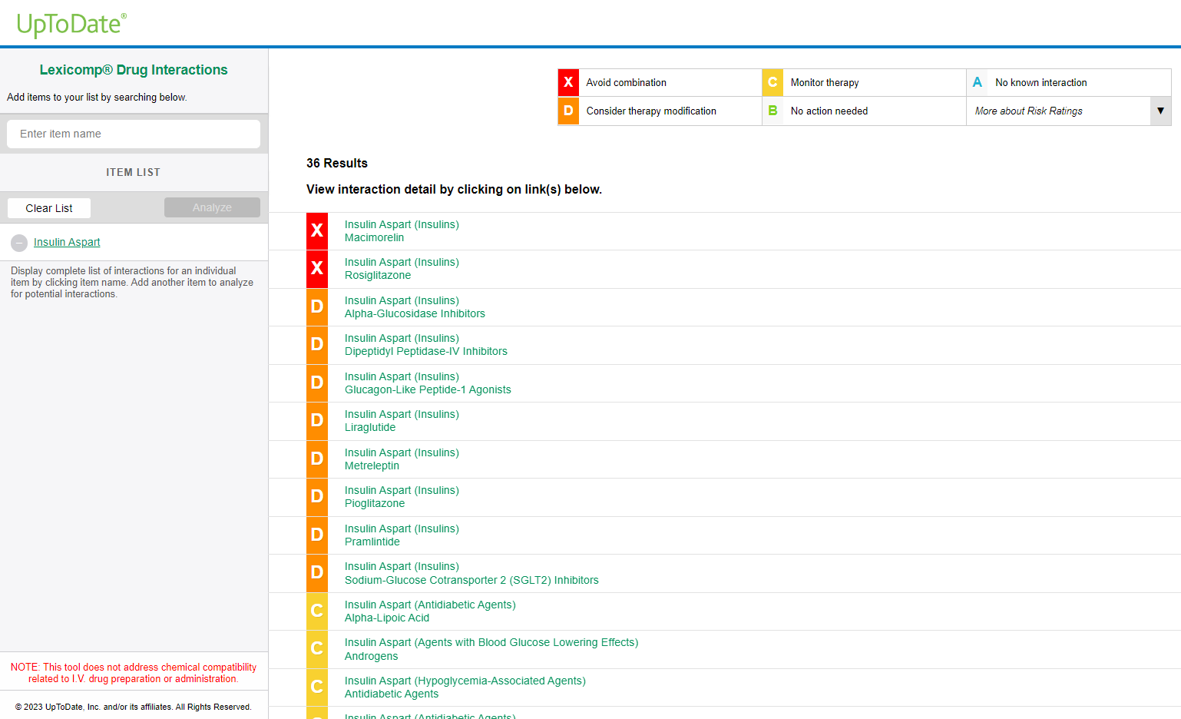
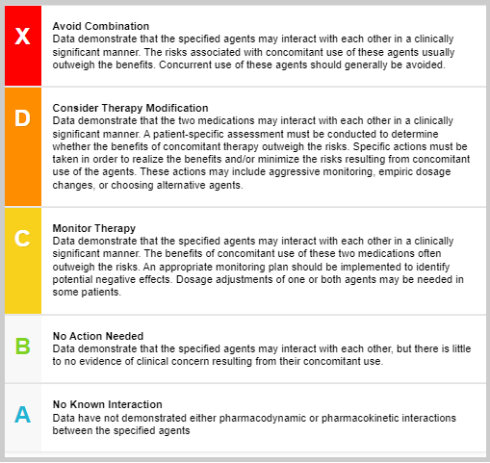

Slide 30
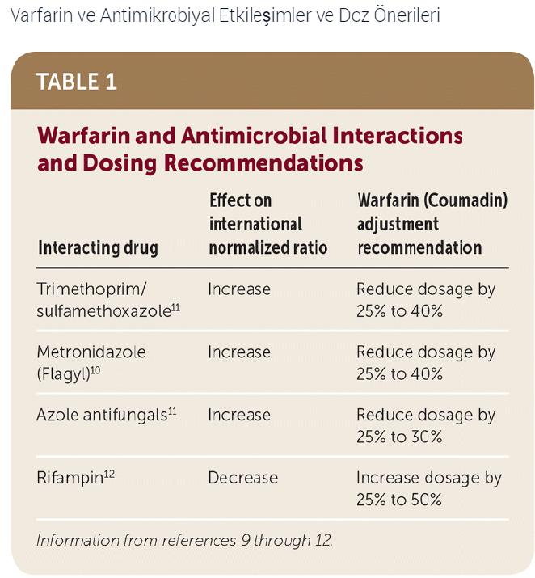
Birinci Basamaktaki Yaygın İlaç-İlaç Etkileşimleri
Antikoagülan Kullanımı
  VARFARİN (Coumadin), K vitaminine bağımlı pıhtılaşma faktörlerini inhibe eder ve CYP450 izozimleri tarafından metabolize edilir. Reçetesiz ve bitkisel ürünler de dahil olmak üzere çok çeşitli ilaçlar varfarin ile etkileşime girer. Varfarin etkileşimleri hastalarda majör kanama veya trombotik komplikasyon riskini artırabilir. K vitamini alımı, varfarinin pıhtılaşma üzerindeki etkilerini modüle ederek, hastalarla gıda-ilaç etkileşimlerinin tartışılmasını gerekli kılar.
  VARFARİN VE ANTİMİKROBİYALLAR
    Antimikrobiyaller bağırsak florasını değiştirerek CYP450 izozimlerini inhibe edebilir,
    protein bağlanmasını değiştirebilir ve K vitamini emilimini azaltabilir.
  VARFARİN VE AMIODARON
    Varfarin ve amiodaron arasındaki etkileşime CYP2C9, 1A2 ve 3A4 enzimlerinin
    inhibisyonu aracılık eder, bu da varfarin konsantrasyonlarının ve kanama
    riskinin artmasına neden olur.
  VARFARİN VE STATİNLER
    Fluvastatin (Lescol), lovastatin (Mevacor), rosuvastatin (Crestor) ve simvastatin (Zocor),
    CYP2C9'u inhibe ederek varfarin metabolizmasını inhibe ederek varfarin
    konsantrasyonlarının artmasına ve kanama riskinin artmasına neden olur.
    Atorvastatin (Lipitor) ve pravastatin (Pravachol) daha güvenli alternatifler gibi görünmektedir.

Slide 31
Birinci Basamaktaki Yaygın İlaç-İlaç Etkileşimleri
Dislipidemik Hastalarda İlaç etkileşimleri
  Statin Etkileşimleri
    Amiodaron
    Amiodaron, belirli statin ilaçlarının metabolizmasını azaltabilen ve statine bağlı kas toksisitesi riskini artırabilen CYP3A4'ü inhibe eder. Kas toksisitesi için predispozan risk faktörleri arasında yaş (65 yaş üstü), obezite ve böbrek/karaciğer yetmezliği yer alır. Fluvastatin ve pravastatin, amiodaron metabolizmasını etkilemeyen ve simvastatin ve atorvastatin yerine önerilen alternatif yollarla metabolize edilir.
    AZOL ANTİFUNGALLER
    Azol antifungalleri, simvastatin, lovastatin ve daha az derecede atorvastatin metabolizmasında gerekli olan CYP3A4'ü inhibe eder. Azol antifungalleri ayrıca fluvastatin metabolizmasından sorumlu olan CYP2C9'u da inhibe eder. Bu etkileşimler statin konsantrasyonunda bir artışa yol açarak kas toksisitesi riskini artırabilir. CYP3A4 tarafından metabolize edilmeyen rosuvastatin veya pravastatin veya terbinafin (Lamisil) gibi alternatif bir antifungal kullanımını içerir.
    KALSİYUM KANAL BLOKERLERİ
    Kalsiyum kanal blokerleri ve statin ilaçları arasındaki etkileşimin kesin mekanizması bilinmemektedir; ancak, CYP3A4 metabolizmasının inhibisyonu bir rol oynayabilir.

Slide 32
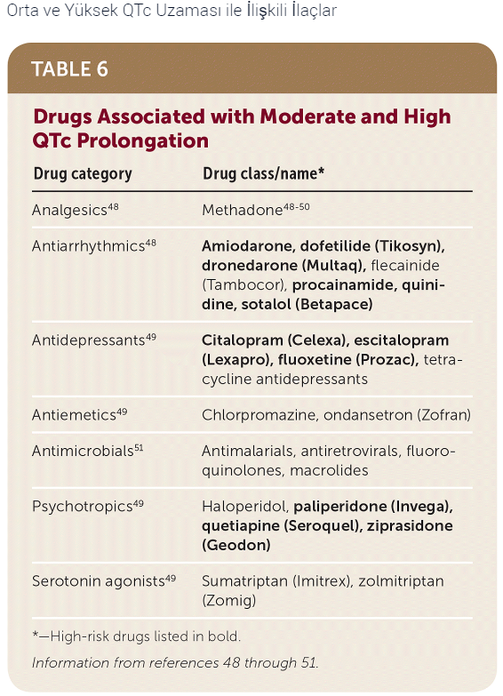
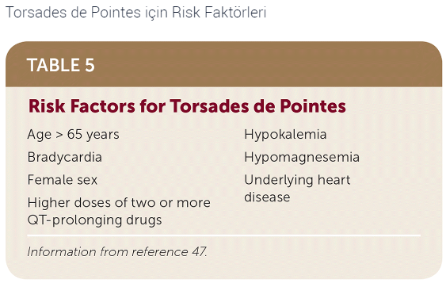
Birinci Basamaktaki Yaygın İlaç-İlaç Etkileşimleri
Orta ve Yüksek QTc Uzaması ile İlişkili İlaçlar
QT uzama sendromu, yaşamı tehdit eden bir aritmi olan torsades de pointes
riskini artırır. Torsades de pointes nadir olmakla birlikte, ciddiyeti,
risk faktörlerinin ve ortaya çıkma olasılığının tartışılmasını garanti eder
Torsades de pointes, halihazırda aritmi açısından yüksek risk altında olan
bir hastaya iki veya daha fazla QT aralığını uzatan ilaç verildiğinde
meydana gelme olasılığı yüksektir.

Slide 33
OLGU
71 yaşında kadın hasta
Şikayet: Nefes darlığı ve idrar çıkışında azalma
Hikaye: Son iki-üç gündür şikayetleri olan hastaya iki yıl önce kronik obstruktif akciğer hastalığı (KOAH) tanısı konmuştur.
Özgeçmiş: DM, HT, KAH, KOAH.
Sağlık Bilimleri Üniversitesi Ankara Dr. Abdurrahman Yurtaslan Onkoloji Eğitim ve Araştırma Hastanesi, Enfeksiyon Hastalıkları ve Klinik Mikrobiyoloji Kliniği Uzm. Dr. Duygu MERT

Slide 34
Kullandığı ilaçlar
1. Budecort nebül (budesonid 1 mg),
2. Co-ucand 16/12,5 mg (kandesartan sileksetil 16 mg/ hidroklorotiyazid 12,5 mg),
3. Calsimax-D3 (2500 mg kalsiyum karbonat ve 9,68 mg kolekalsiferol),
4. Norvasc 5 mg (amlodipin besilat 6,944 mg),
5. Dilatren 12,5 mg (karvedilol 12,5 mg),
6. Beloc 50 mg (metoprolol süksinat),
7. Aldactone - A 25 mg (spironolakton 25 mg, hidroklorotiyazid 25 mg),
8. Spiriva (tiotropium bromür monohidrat),
9. NAC 600 mg (600 mg asetilsistein),
10. Erdostin (300 mg erdostein),
11. Monoket tb (isosorbid-5-mononitrat 20.0 mg),
12. Diltizem tb (30-60-90-120-240 mg diltiazem HCI).

Slide 35
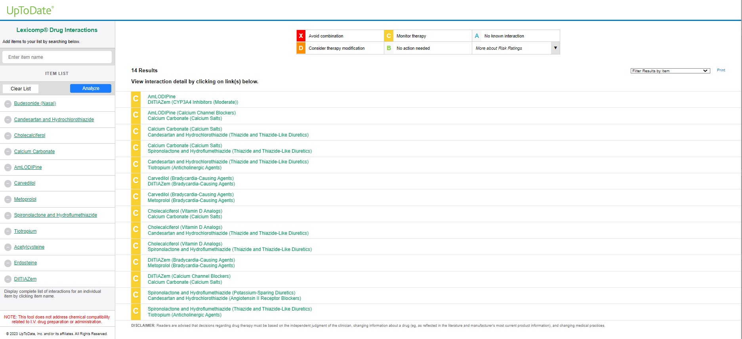

Slide 36
Fizik muayene
Genel durumu orta-iyi
AC seslerinde bilateral bazallerde azalma ve üst zonlarda ronküs
Pretibial ödem: +3/+3

Slide 37
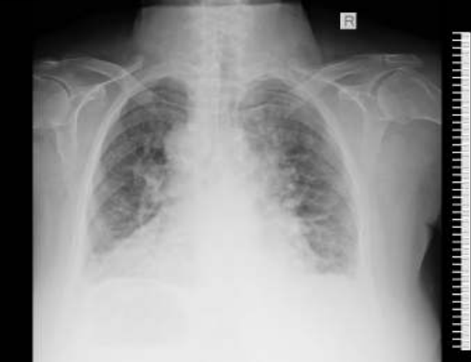
Laboratuvar tetkikleri
Beyaz küre sayısı: 5920/mm³
Nötrofil sayısı: 3320/mm³
Trombosit sayısı: 227000/mm³
CRP: 3,44 mg/L
Prokalsitonin: 0,06 mg/ml
ALT: 33,2 U/L
AST: 73,9 U/L (↑)
GGT: 27 U/L
ALP: 68,9 U/L
Total bilirubin: 0,701 mg/dl
Direk bilirubin: 0,182 mg/dl

Slide 38
Laboratuvar tetkikleri
Oksijen saturasyonu: %70
Kan gazı
PO₂: 44,4 mmHg, PCO₂: 65,6 mmHg, pH: 7,3, laktat: 1,91 mmol/L
• KOAH atak tanısıyla servise yatırılmıştır.
Ampirik seftriakson 1 gr 2x1 İV, klaritromisin 500 mg 2x1 İV ve gribal semptomlar olması nedeniyle oseltamivir 75 mg 2x1 PO başlanmıştır.
Oksijen saturasyonun düşüklüğü nedeniyle yatışının birinci günü dahiliye yoğun bakım ünitesine alınmıştır.

Slide 39
CPAP (Continious pozitive airway pressure) yapılmıştır.
Yatışının ikinci gününde non-invazif mekanik ventilatöre bağlanmıştır.
Takiplerinde ateşi olmamıştır.

Slide 40
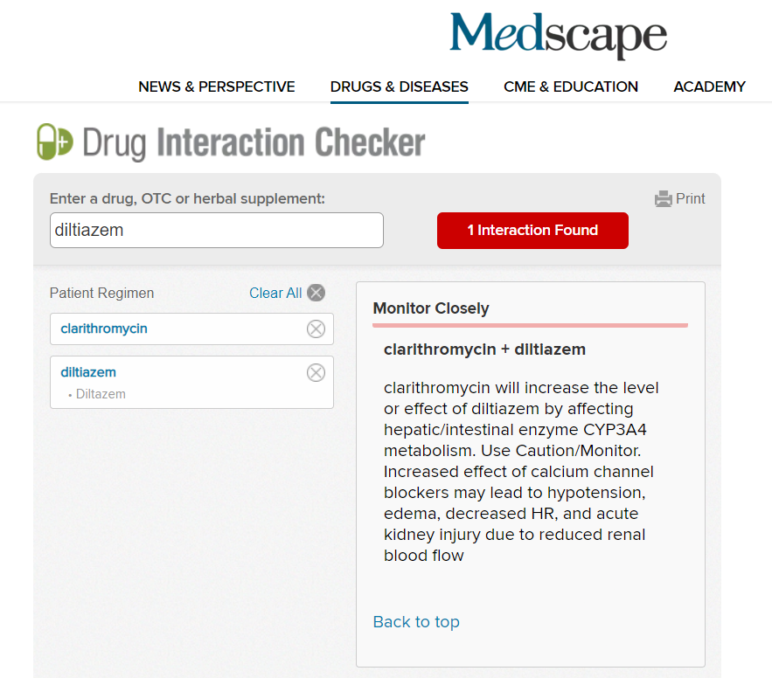
Klaritromisin, hepatik/bağırsak enzimi
CYP3A4 metabolizmasını etkileyerek
diltiazem seviyesini artıracaktır.
Kalsiyum kanal blokerlerinin artan etkisi,
hipotansiyona, ödeme, kalp atım hızının
ve böbrek kan akışının azalmasına bağlı
olarak akut böbrek yetmezliğine neden olabilir.

Slide 41
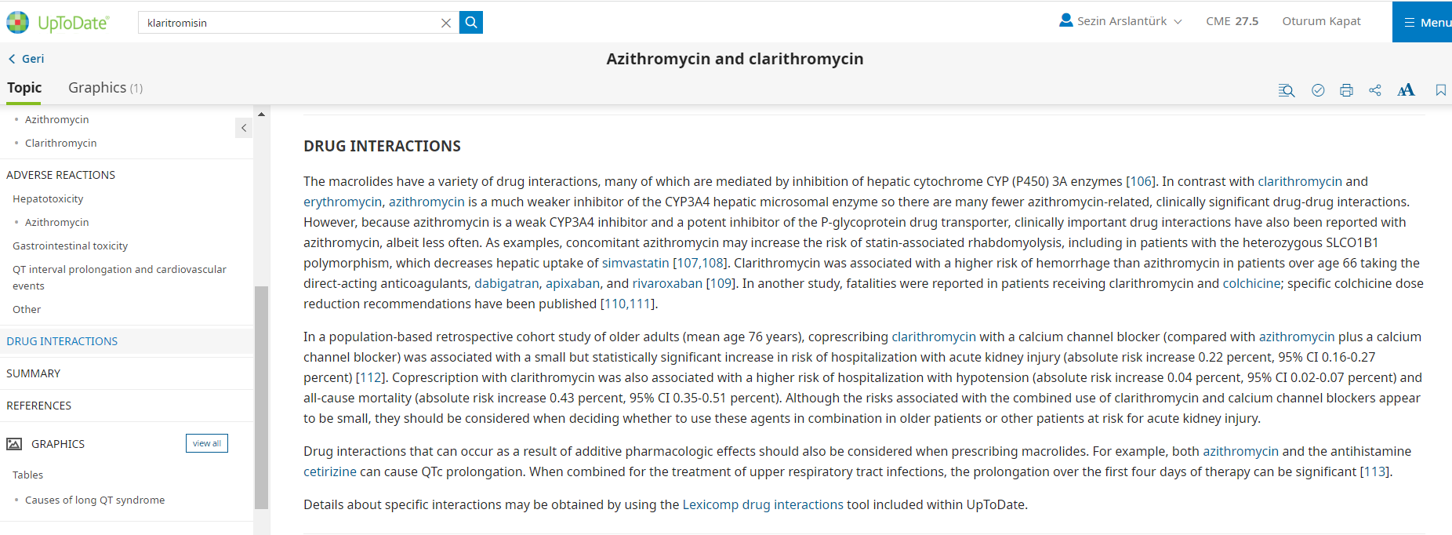
Notes:
Makrolidlerin çoğu hepatik sitokrom CYP (P450) 3A enzimlerinin inhibe edilmesine aracılık eden çeşitli ilaç etkileşimlerine sahiptir. Klaritromisin ve kalsiyum kanal blokerlerinin bir arada kullanılmasıyla ilişkili riskler küçük görünmekle birlikte, bu ajanların yaşlı hastalarda veya akut böbrek yetmezliği riski altındaki diğer hastalarda kombinasyon halinde kullanılmasına karar verirken bu riskler göz önünde bulundurulmalıdır. Makrolidleri önerirken, ortaya çıkabilecek ilaç etkileşimleri de dikkate alınmalıdır.
Tüm makrolidler, QT aralığı uzaması ile ilişkilidir. ØBu ajanlardan birini vermeden önce, hastanın toresades de pointes için risk altında olup olmadığının belirlenmesi önemlidir.
HASTAMIZ 65 YAŞ ÜSTÜ VE KAH HASTALIĞI MEVCUTTU.

Slide 42
Klaritromisin tedavisi 7. günde kesilmiştir.
Klaritromisin ve diltiazem birlikte kullanıldığında kalsiyum kanal blokörlerinin toksik etkilerini artırabilir.
Diltiazem (Diltizem) kesilerek yerine metoprolol tartrat (Beloc Zok) 50 mg 1x1 PO başlanmıştır.
Kliniği düzelince yatışının 11. gününde dahiliye yoğun bakım ünitesinden enfeksiyon hastalıkları servisine alınmıştır.
İki gün takip edildikten sonra gerekli önerilerle taburcu edilmiştir.

Slide 43
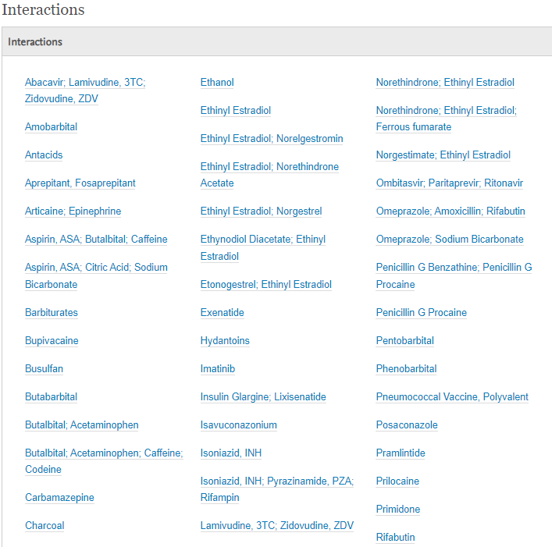
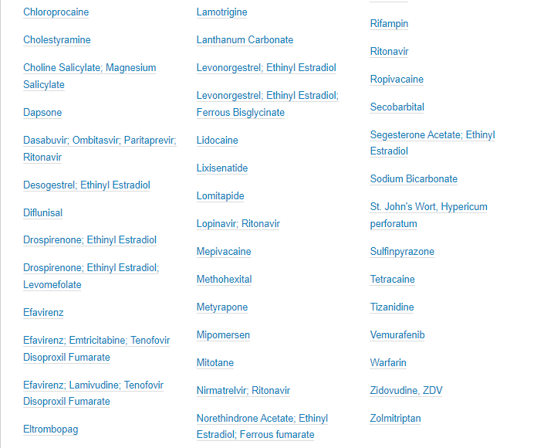
PAROL
Penicillin G Benzathine; Penicillin G Procaine: (Moderate) Coadministration of penicillin G procaine with oxidizing agents, such as acetaminophen, may increase the risk of developing methemoglobinemia. Monitor patients closely for signs and symptoms of methemoglobinemia if coadministration is necessary. If methemoglobinemia occurs or is suspected, discontinue penicillin G procaine and any other oxidizing agents.
Warfarin: (Minor) Although acetaminophen is routinely considered safer than aspirin and agent of choice when a mild analgesic/antipyretic is necessary for a patient receiving therapy with warfarin, acetaminophen has also been shown to augment the hypoprothrombinemic response to warfarin. Concomitant acetaminophen ingestion may result in increases in the INR in a dose-related fashion. Clinical bleeding has been reported. Single doses or short (i.e., several days) courses of treatment with acetaminophen are probably safe in most patients taking warfarin. Clinicians should be alert for an increased INR if acetaminophen is administered in large daily doses for longer than 10 to 14 days.
Notes:
Anti epileptik ilaçlar
Antiasitler
Alkol
Penisilin g
Anti viral(anti HIV ajanlar)
Östrojen
Warfarin
Lokal anestezikler
Warfarin: (Minor) Although acetaminophen is routinely considered safer than aspirin and agent of choice when a mild analgesic/antipyretic is necessary for a patient receiving therapy with warfarin, acetaminophen has also been shown to augment the hypoprothrombinemic response to warfarin. Concomitant acetaminophen ingestion may result in increases in the INR in a dose-related fashion. Clinical bleeding has been reported. Single doses or short (i.e., several days) courses of treatment with acetaminophen are probably safe in most patients taking warfarin. Clinicians should be alert for an increased INR if acetaminophen is administered in large daily doses for longer than 10 to 14 days.

Slide 44
Geriatrik hasta grubu
Yaşlı yetişkinler, ilaç-ilaç etkileşimlerine karşı özellikle savunmasızdır, çünkü genellikle çoklu ilaç tedavisi gerektiren çoklu kronik tıbbi durumları vardır.
İlaç-ilaç etkileşimlerine bağlı advers olay riski, birden fazla ilaç alındığında önemli ölçüde artar
Mevcut ilaçları gözden geçirmek ve potansiyel ilaç etkileşimlerini göz önünde bulundurmak için, özellikle yaşlı bireye herhangi bir ilaç reçete edilirken dikkatli olunmalıdır.

Slide 45
İlaç-İlaç Etkileşimlerinde Farkındalık ve Etkileşmelerin Önlenmesi
Burada hem hastalar ve hem de sağlık profesyonellerinin sorumluluğu vardır.
Öncelikle hastaların kullanmış oldukları ilaçlarla ilgili yaşadıkları olumsuzlukları hekimlerine bildirmeleri çok önemlidir. Hastaların, reçeteli veya reçetesiz ilaçlar, vitaminler, bitkisel takviyeler gibi ürünler dahil, kullanıyor oldukları tüm ilaçları hekimlerine söylemeleri gerekmektedir.
Böylece hekimlerin uygun ilaçları reçete edebilmesi sağlanmış olur.
Hekimler, hastalarına ilaç reçete etmeden önce, yaş, eğitim ve bilgi düzeylerine uygun şekilde çok iyi bir sorgulama yapmaları önemlidir.
Her yıl çok sayıdaki ilacın kullanıma girmesi nedeniyle, sağlık profesyonellerinin potansiyel ilaç etkileşimlerini önlemek için sadece belleğe güvenmeleri artık pratik değildir. Bu nedenle sağlık profesyonellerinin uygun web siteleri ve veri tabanları kullanmaları gerekir.
Notes:
Hastalara ilaç-ilaç etkileşimlerinin önlenmesinde büyük görev düşmektedir.

Slide 46
İlaç Etkileşimleri İçin Medikal Kayıtlar
https://www.uptodate.com/drug-interactions/
https://www.clinicalkey.com/browse/drugs
https://reference.medscape.com/drug-interactionchecker
https://www.webmd.com/interaction-checker/
https://www.drugs.com/drug_interactions
https://www.rxlist.com/drug-interaction-checker

Slide 47
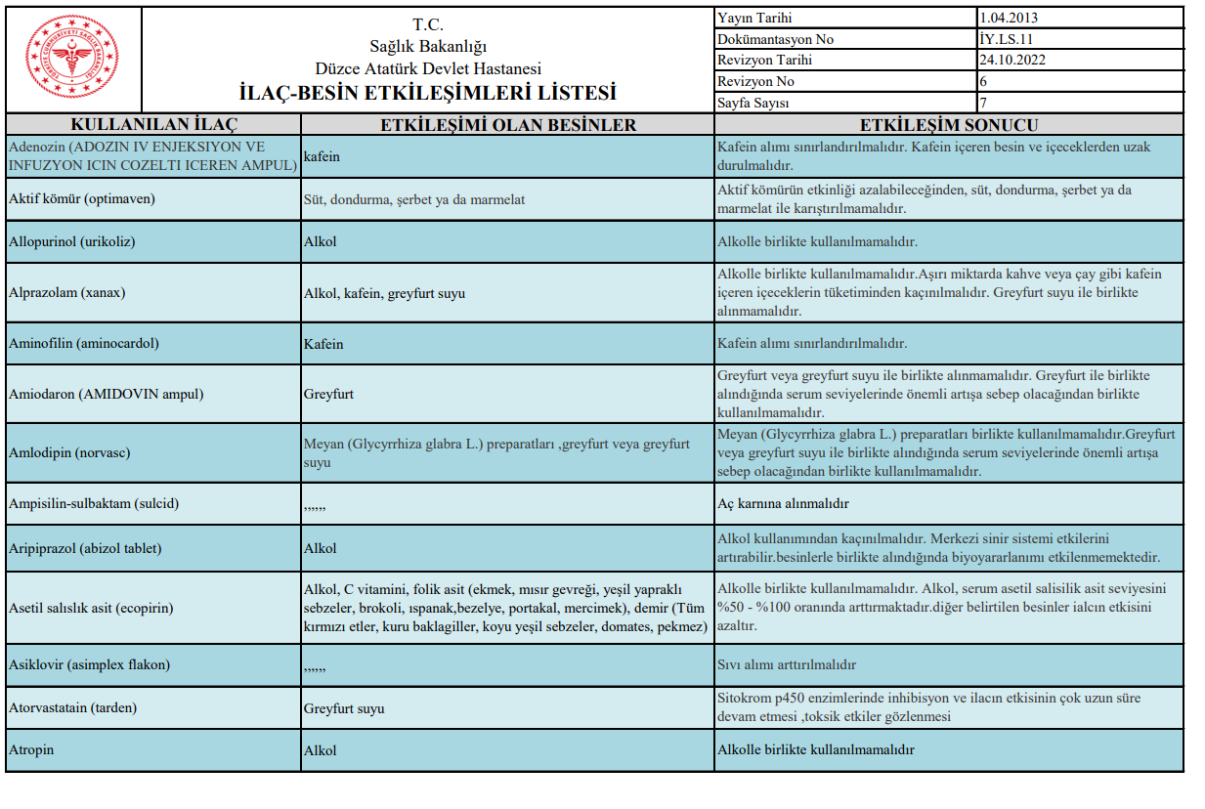

Slide 48
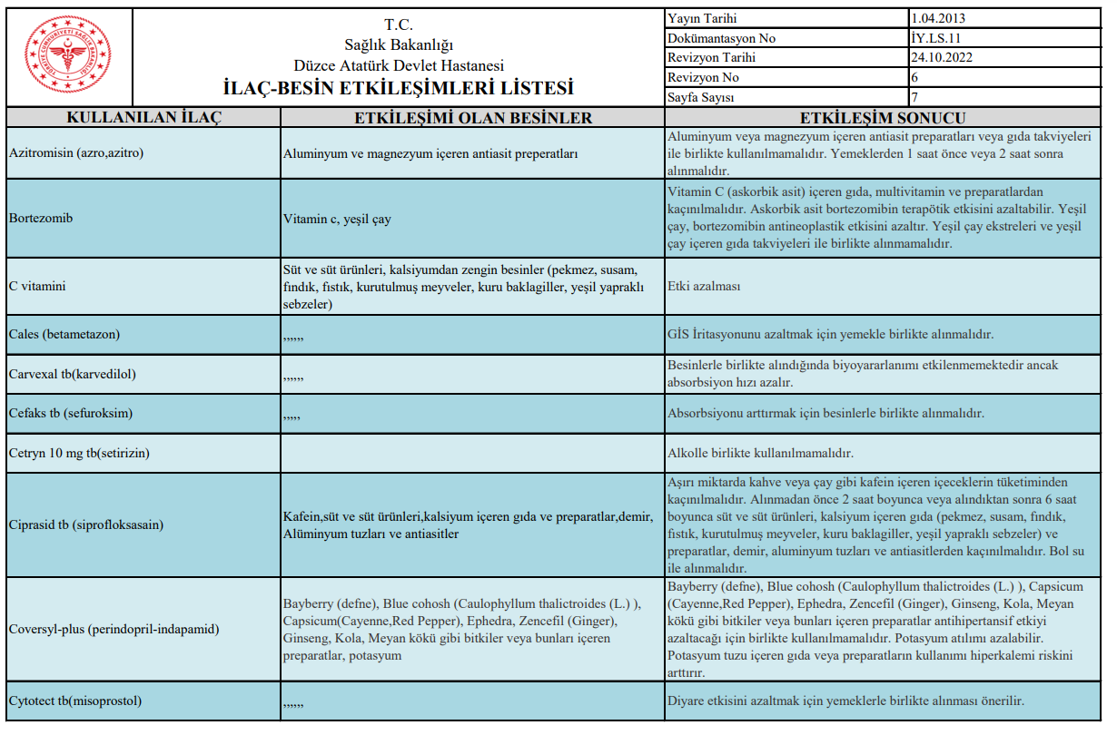
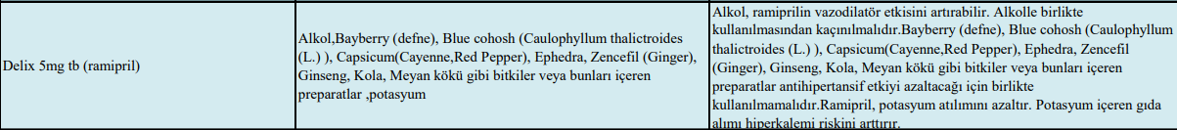
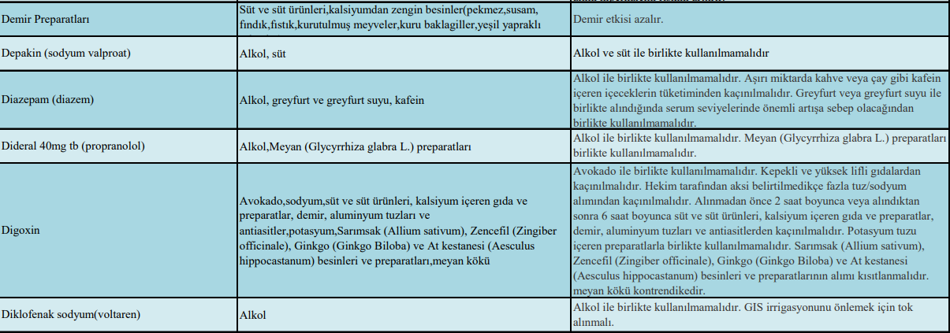

Slide 49
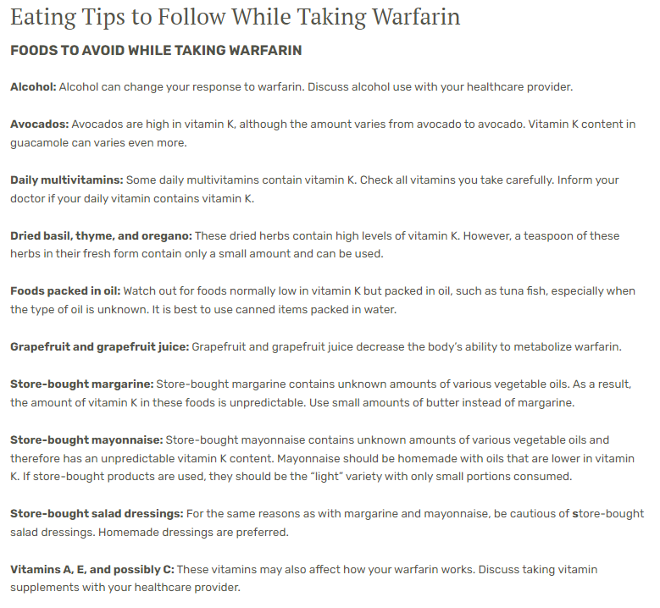

Slide 50
KAYNAKLAR
Clin Pharmacol Ther. 2019 Jun;105(6):1395-1406. doi: 10.1002/cpt.1434. Epub 2019 Apr 26.
Online Türk Sağlık Bilimleri Dergisi 2019, Cilt 4, Sayı 3, 377-391 Mehmet Emin BÜYÜKOKUROĞLU ve ark.
Sağlık Bilimleri Üniversitesi Ankara Dr. Abdurrahman Yurtaslan Onkoloji Eğitim ve Araştırma Hastanesi, Enfeksiyon Hastalıkları ve Klinik Mikrobiyoloji Kliniği Uzm. Dr. Duygu MERT
T.C. Sağlık Bakanlığı Türkiye İlaç ve Tıbbi Cihaz Kurumu
https://data.tuik.gov.tr/Bulten/Index?p=Saglik-Harcamalari-Istatistikleri-2021-45728
TÜRKİYE ENDOKRİNOLOJİ ve METABOLİZMA DERNEĞİ HİPERTANSİYON TANI ve TEDAVİ KILAVUZU 2022
TÜRKİYE ENDOKRİNOLOJİ ve METABOLİZMA DERNEĞİ DİABETES MELLİTUS VE KOMPLİKASYONLARININ TANI, TEDAVİ VE İZLEM KILAVUZU (2022)
Clinically Relevant Drug-Drug Interactions in Primary Care. American Family Physician. 2019 May 1;99(9):558-564.
Common Drug Side Effects and Drug-Drug Interactions in Elderly Adults in Primary Care American Family Physician. 2019 May 1;99(9):558-564.
Eating Tips to Follow While Taking Warfarin Indiana Hemophilia & Thrombosis Center

Slide 51
